Slide 1


Slide 2
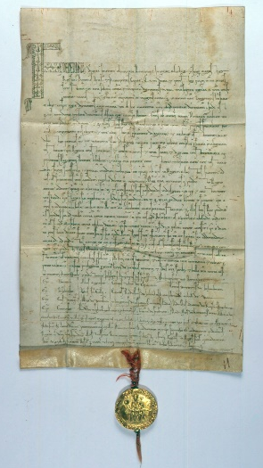
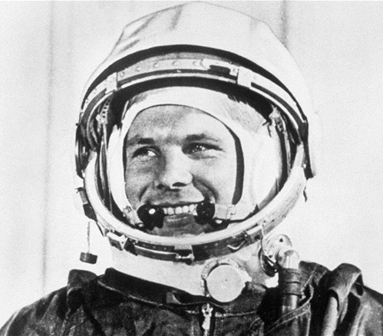

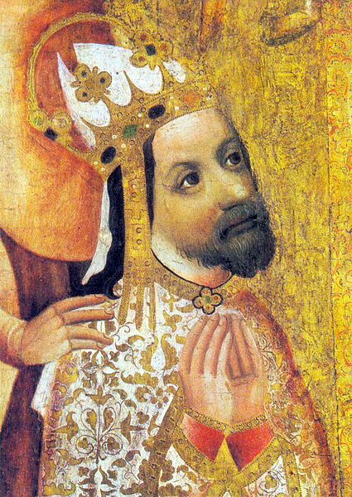
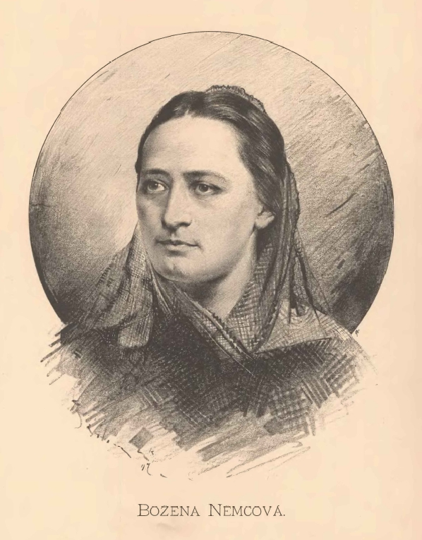
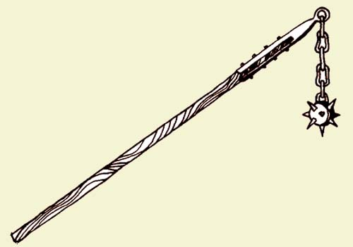
https://cs.wikipedia.org/wiki/Hominizace#/media/Soubor:Human-evolution-man.png
https://cs.wikipedia.org/wiki/Bo%C5%BEena_N%C4%9Bmcov%C3%A1#/media/Soubor:Jan_Vil%C3%ADmek_-_Bo%C5%BEena_N%C4%9Bmcov%C3%A1.jpg
https://www.astro.cz/clanky/kosmonautika/jurij-gagarin-nas-vsechny-pred-padesati-roky-pozval-do-vesmiru.html
https://cs.wikipedia.org/wiki/Zlat%C3%A1_bula_sicilsk%C3%A1#/media/Soubor:Golden_Bull_of_Sicily.jpg
https://cs.wikipedia.org/wiki/Karel_IV.#/media/Soubor:Charles_IV-John_Ocko_votive_picture-fragment.jpg
http://historie.lusa.cz/husitske-valky/husitske-zbrane/remdih/
Základní učivo
ve vyučování dějepisu

Slide 3
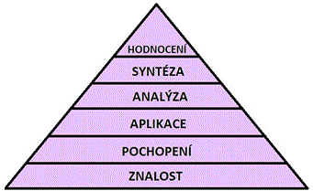
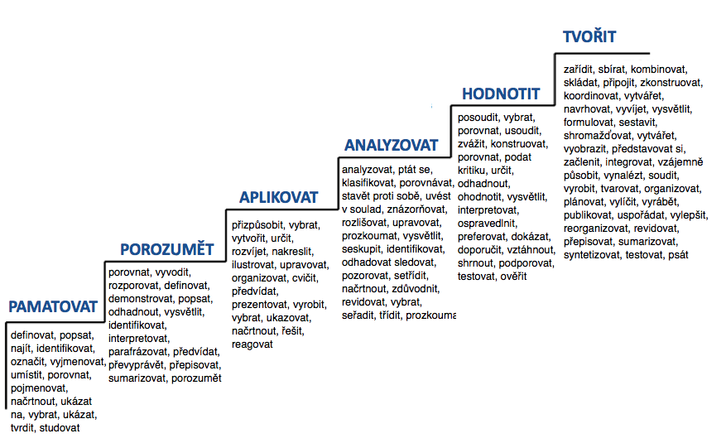
Osnova:
I. pojem „základní učivo“
II. metody tvorby základního učiva
III. teorie cílů a Bloomova taxonomie

Slide 4
ad I. Pojem „základní učivo“
Co vybrat pro výuku dějepisu jako ZÁKLADNÍ???
Co je pro dějepis důležité?
Základní učivo představuje vědomosti, dovednosti a návyky, které ve svém souhrnu představují základy vědy a mají zásadní význam pro další vzdělání a praktický život člověka! J. Růžičková
Základní učivo představuje fakta, která vytvářejí objektivní obraz minulosti přiměřený rozumové vyspělosti žáků a nutný pro pochopení zákonitostí vývoje lidské společnosti. V. Čapek

Slide 5
Základní učivo tvoří významná historická fakta s mnohostrannou výchovnou hodnotou, která si mají osvojit VŠICHNI ŽÁCI!
KHI Plzeň
Důležité didaktické otázky:
Co je významný historický fakt?
Jak vhodně uspořádat učivo vzhledem k věkové kategorii žáků?
Jak formulovat všestranné výchovné hodnoty?
Základní učivo řeší především otázku výběru a uspořádání dějepisného učiva = tvorbu učebnic.

Slide 6
Problém dnešního vyučování dějepisu:
Hodiny přetížené fakty!!!
Přeplněnost některých učebnic (viz vaše analýzy např. nakl. …)!
Důraz je kladen na nové učivo, nikoli na intelektuální činnosti
a aktivity dětí!
SHRNUTÍ
Základní učivo je ucelený systém poznatků obsažený v učebnicích.
X
Stejně důležité je individuální pojetí učitele – osobitost, nápaditost, invence, aktivizace dětských činností!!!
Je nutné z uceleného systému vytvořit systém OTEVŘENÝ!

Slide 7
Co je otevřený systém???
základní faktografie: jména, pojmy, data, příběhy
prohlubující učivo: výběr pro tvorbu výchovných hodnot
metodika: projekty, didaktické formy a prostředky, systém hodnocení…
praktické činnosti: řešení problému, vyhledávání, sestavování schémat…
Pečlivě vybírejte učivo a metody!
Při vyučování dějepisu je lépe jednu historickou událost prožít, než deset jen vyslechnout!
MÉNĚ znamená VÍCE!

Slide 8

II. Metody tvorby základního učiva
TVORBA ZU od 50. let ve všech předmětech (O. Chlup)
CÍL: snaha nahradit encyklopedické pojetí učiva
Několik cest pro tvorbu základního učiva: 3 hlavní
Teorie paradigmatická
Teorie struktur
Teorie modelů (modulů)
https://www.elcomblus.com/the-basic-education-curriculum/

Slide 9
Teorie paradigmatická – Německo, začátek 60. let 20. stol.
známa též jako teorie exemplární nebo teorie příkladů
vybírá typický příklad (paradigma) z dějin a probírá jej mnohostranně a velmi podrobně (velmi využívána ve Velké Británii pro národní dějiny)
např. ALŽBĚTÍNSKÁ ANGLIE: osobnosti (W. Shakespeare, F. Drake, Marie Stuartovna, Jindřich IV. Navarrský…), kultura (věda, divadlo, kolonizace SA, poměry u dvora), každodennost (jídelníček, móda) – tvorba modelů, hostina z dobových receptů, tanec…
Výhoda: velmi působivé
Nevýhoda: výrazné zjednodušení, nevytváří strukturální souvislosti (celý středověk vyloží na příkladu jediného panovníka apod.)

Slide 10
Teorie struktur – USA , 60. a 70 léta 20. stol.
známa též jako teorie dějinných procesů
představitel Jerome Bruner: teorie efektivního učení pomocí hledání logických struktur ve studované látce
cíl: vytvořit v dějepisu strukturální uspořádání učiva = vystihnout podstatné principy a rysy doby, které charakterizují celou epochu
úkol: v jednotlivých historických jevech je nutné hledat tyto procesy
např. Evropa vrcholného středověku
obvyklé pojetí: Německo ve vrch. stř., Anglie ve vrch. stř., Čechy…
lepší pojetí: REFORMACE (+ specifika jednotlivých zemí)
Výhoda: učí se chápat, co je podstatné = důležitá životní kompetence
Nevýhoda??? Je zapotřebí široký historický rozhled!

Slide 11
3. Teorie modelů ČR , 80. léta 20. stol. - současnost
podstata: na tvorbu základního učiva působí mnoho vlivů = modelů (4)
a. vliv = model: historická věda
cíl: stále si udržovat přehled o nových poznatcích, používat metody
historikovy práce (vyučování v muzeu, využití písemných pramenů…)
b. vliv = model: psychologický vývoj dítěte
cíl: zajistit přiměřenost učiva; varuje před nesrozumitelným podáním,
přetížeností paměti, nedostupností požadovaných činností…
c. vliv = model: pedagogický
cíl: formulovat zákl. učivo se zřetelem na obecné cíle pro vzdělání celé
generace – např. názor estetický, etický, vztah k práci, vlastenectví…
d. vliv = model: didaktický
cíl: vázat učební metodu na určitý obsah – doporučuje did. pomůcky
(prostředky), formy, prostředí …

Slide 12
III. Teorie cílů a Bloomova taxonomie
limitující činitel při stanovení základního učiva = učitel
každý učitel váže obsah vyučování na SVOU SPECIFICKOU METODU!
Úkol: promýšlet cíle každého tématu, každé hodiny (aktivity)!!!
Cíle dějepisného vyučování (tématu) určují výběr učiva a metodiku!!!
Co bude cílem = obsahem každé hodiny?
Jak dané historické téma děti využijí ve svém životě?
Proč učit o antropogenezi? Proč učit o posledních Přemyslovcích?
Proč učit o barokním umění? Proč učit o I. světové válce?

Slide 13
Možné odpovědi:
Cílem je hodnota příběhu: statečnost, vlastenectví, pracovitost…
Cílem je intelektuální či praktická činnost: definovat, popsat, seřadit, vysvětlit, dokázat, interpretovat, odhadnout, aplikovat, diskutovat, interpretovat, shrnout, navrhnout, plánovat, analyzovat, rozlišit, argumentovat, obhájit, oponovat, prověřit, zdůvodnit, zhodnotit, srovnat…
Bloomova taxonomie cílů.
Pomáhá ve výběru aktivizačních činností
(intelektuálních a praktických činností)
pro děti v různých fázích vyučovacího procesu.
Viz příloha

Slide 14
Fáze vyučovacího procesu podle Bloomovy taxonomie:
řadí fáze podle úrovně dosavadního poznání, schopností a dovedností dětí
od nejjednodušší (znalost) k nejsložitější (hodnocení)
řazení představuje vhodné cíle i pro různé věkové kategorie
např. znalost a pochopení (5. a 6. třída)
aplikace a analýza (7. a 8. třída)
syntéza a hodnocení (9. třída)

Slide 15
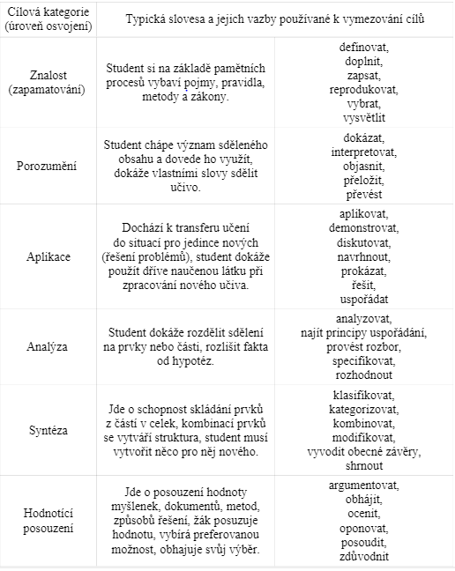

Slide 16
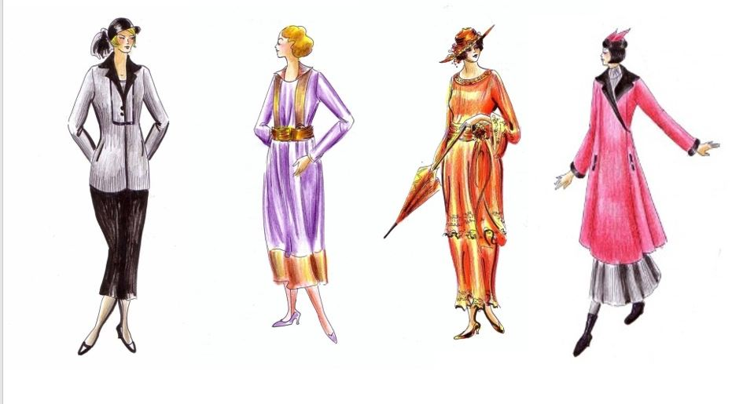
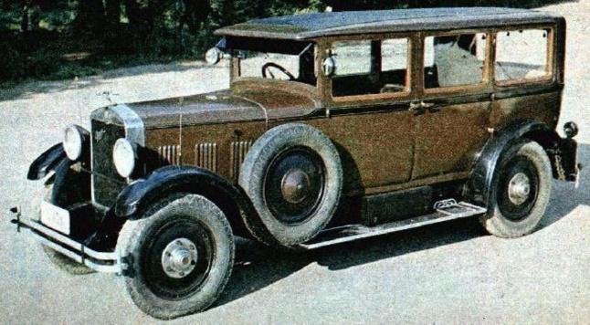
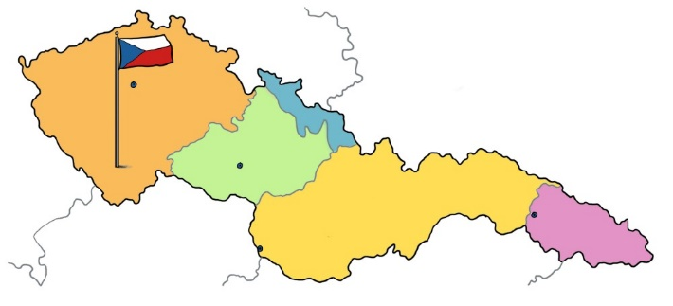
Shrnutí: moduly se mění - historická věda se vyvíjí, nároky na principy vzdělání mladé generace se mění, didaktické zásady se obohacují…
Základní učivo nelze vybrat jednou pro vždy a jednotně!
Výběr základního učiva = proces, ve kterém učitel zohlední všechny vlivy ve třídě a určí jeho směr, nikoli jednotný obsah!
GORČÍKOVÁ, K., VÝCHODSKÁ, H.: Společnost 5 – nová generace, Hybridní pracovní sešit, FRAUS, 2020, ISBN 978-80-7489-466-4

Slide 17
Doporučení k přípravě na zkoušku:
Při přípravě na praxi promýšlejte cíle své výuky pro různá dějepisná témata
schopnost formulovat cíle své výuky bude součástí zkoušky
Příklady vyučovacích obsahů (témat) k tvorbě cílů:
1. Příklady méně náročných témat: Starověký Egypt, Řecko-perské války, Římská kultura, Velkomoravská říše, Gotika, Čechy v době Jagellonců
2. Příklady středně náročných témat: České země v době Karla IV., Třicetiletá válka, Svět před I. světovou válkou, Meziválečná kultura, Vznik fašismu, Vědecké objevy 20. století
3. Příklady náročných témat: České země v době posledních Přemyslovců, Husitství, Velká francouzská revoluce, Průmyslová revoluce, Osvícenský absolutismus – Marie Terezie a Josef II., I. světová válka, II. světová válka

Slide 18
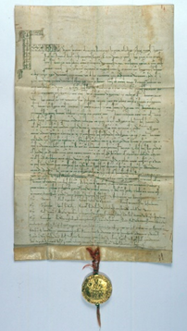
Dějepisné učivo: Čechy v době posledních Přemyslovců
Cíle: žák prokáže a konkrétně doloží význam posledních
Přemyslovců pro historii Čech a Evropy,
(např.: vysvětí podstatu a význam Zlaté buly sicilské,
konkrétně ocení průběh kolonizace, uvede příklady
zakladatelské činnosti posledních Přemyslovců…)
žák na základě ikonického textu prezentuje pojem rytířská kultura
žák zvolí jednoho z posledních Přemyslovců, vysvětlí svůj výběr a argumetuje ve prospěch jeho úspěchů, např. Přemysl Otakar II. - vojevůdce, zakladatel, silný a obávaný panovník, Václav II. – bohatý dvůr, stříbro, Horní zákoník, groše, personální unie s Polskem…
Požadovaná kompetence - schopnost argumentovat svůj názor, promyšlená
volba poznatků (osobností) ze širšího výběru v určitém kontextu
https://cs.wikipedia.org/wiki/Zlat%C3%A1_bula_sicilsk%C3%A1#/media/Soubor:Golden_Bull_of_Sicily.jpg

Slide 19
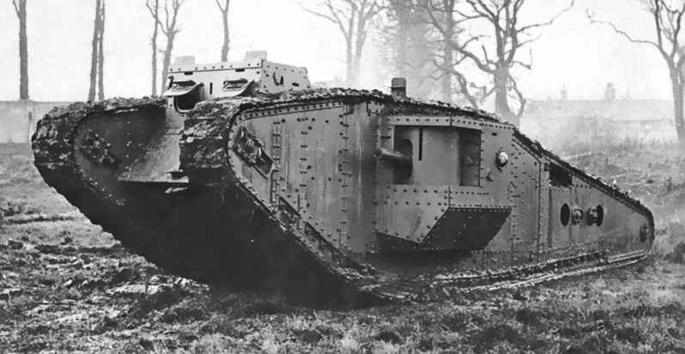
Dějepisné učivo: I. světová válka
Cíle:
žák využije dokumentární film a tematický text pro vysvětlení průběhu a výsledků I. světové války
Žák vyplní schéma - perodizaci válečného konfliktu podle textu a doplní údaji z dokumentárního filmu (klíčové pojmy, zúčastněné země, významné bitvy)
Požadovaná kompetence – aktivní vnímání textu, pozorné a kritické přijímání historických faktů, schopnost věcného shrnutí předložených informací, vystižení podstaty historického děje, formulace a vyjádření vlastního postoje
https://cs.wikipedia.org/wiki/Tanky_prvn%C3%AD_sv%C4%9Btov%C3%A9_v%C3%A1lky#/media/Soubor:British_Mark_IV_Tadpole_tank.jpg

Slide 20
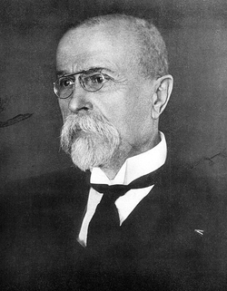
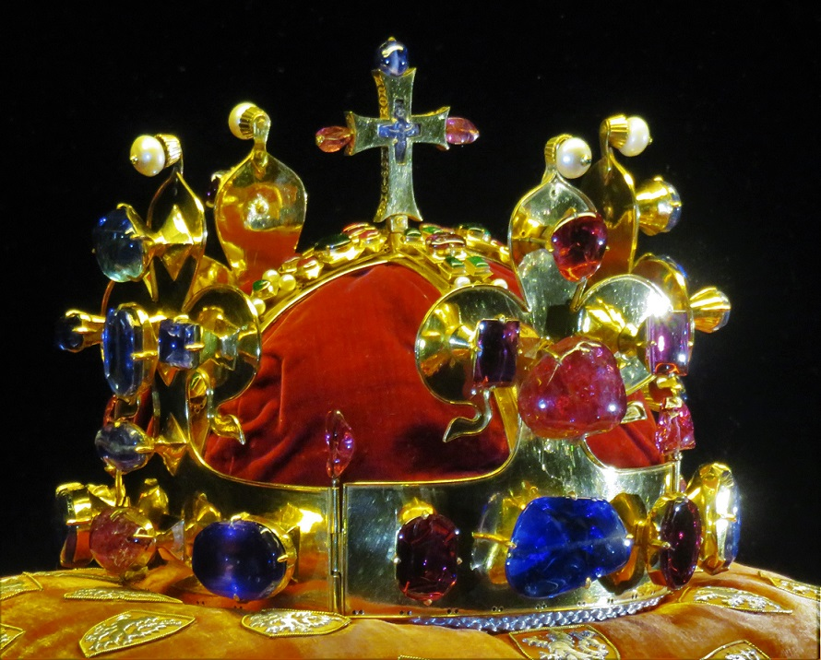

Vašemu studiu ZDAR!
https://cs.wikipedia.org/wiki/Svatov%C3%A1clavsk%C3%A1_koruna#/media/Soubor:CrownBohemia3.jpg
https://cs.wikipedia.org/wiki/Tom%C3%A1%C5%A1_Garrigue_Masaryk#/media/Soubor:Tom%C3%A1%C5%A1_Garrigue_Masaryk_1925.PNG
https://upload.wikimedia.org/wikipedia/commons/6/6b/%C5%A0koda_Works_logo.png

